Slide 1

Capacitación de los procesos via

Slide 2
Índice
Ciclo de vida del proyecto
Proceso de Planeación
Proceso de Ejecución
Proceso de Medición y Monitoreo
Proceso de Calidad
Proceso de Cambios
Capacitación Source tree GIT

Slide 3
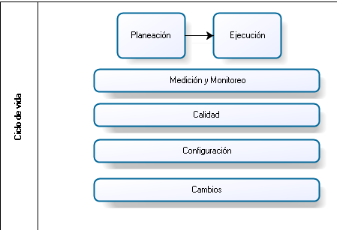
Ciclo de vida del proyecto

Slide 4
Proceso de planeación
Compuesto por 5 actividades básicas para el arranque del proyecto y del cual surgen documentos de preparación previa al arranque del proyecto los cuales sirven como guía en caso de cualquier cambio o improvisto, dentro de este proceso interactúan dos participantes encargadas de generar dicha documentación, dichos puntos pueden apreciarse en la siguiente tabla.

Slide 5
Actividad a realizar | Responsable de ejecución | Producto generado | Descripción
Definir Catalogo de servicios | Dirección | Catalogo de servicios | Describe los servicios que serán evaluados y que son otorgados por la empresa.
Definir estrategias para el servicio | Dirección | Plan Estratégico
Definir estimación Anual | Dirección , Soporte TI | Estimación | Define una estimación acorde al posible gasto que requiera generar para la generación del proyecto acorde a gastos por empleados y servicios.
 | Soporte TI | Plan de riesgos | Documento que enlista todos los posibles riesgos que pueden afectar la planeación del proyecto, dicho documento debe asignar el daño que puede ocasionar a partir del daño a ocasionar y la probabilidad de ocurrir a su vez se debe generar un plan de contingencia , mitigación y responsable que lo ejecute.
Generar plan de apoyo | Soporte TI | Plan de calidad | Documento que indica cuando deben de generarse auditorias en los procesos y productos y quien es el responsable de los mismos.
 | Soporte TI | Plan de medición
 | Soporte TI | Plan de configuración | Determina el nombre de los documentos, ubicación en que se encontraran y herramientas a utilizar para la administración del proyecto.
Obtener compromisos con el plan estratégico | Soporte TI , Dirección | Minuta | Documento que define los puntos vistos en una reunión, define a su vez actividades pendientes a realizar y encargados de la misma.

Slide 6
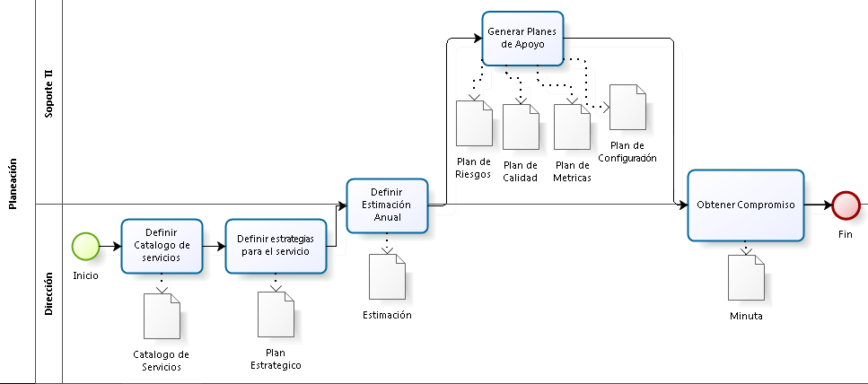

Slide 7
Proceso de ejecución
Define los pasos que son necesarios para dar seguimiento a la solución de un ticket o problema que se le presenta a un cliente desde el momento de su concepción hasta el momento de su finalización.

Slide 8
Actividades a realizar
Actividad a realizar | Responsable de ejecución | Producto generado | Descripción
Recibir Solicitud | Soporte TI |  | Recepción de issue por parte de cliente ya sea de manera física o medio de comunicación.
Registrar Ticket | Soporte TI | Ticket | Generar reporte de problema a partir de la herramienta seleccionada.
Asignar Responsable | Soporte TI |  | Una vez creado el ticket se asigna responsable para dar solución al mismo.
Ejecutar Soporte | Soporte TI |  | Solucionar problema descrito en ticket.
Finalizar ticket | Soporte TI |  | Cerrar el ticket en la herramienta y comunicarlo al cliente.
Realizar encuesta de satisfacción | Soporte TI | Encuesta de Satisfacción | Encuesta en la que se describe la conformidad o inconformidad del cliente sobre el servicio otorgado

Slide 9
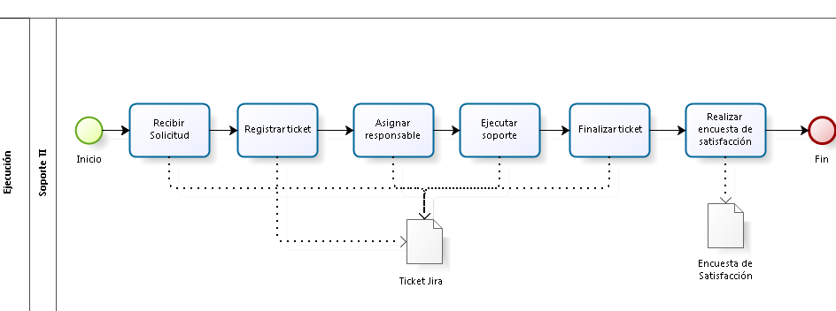
Al momento de finalizar el ticket se genera contacto con el cliente para comunicarle la solución del mismo e invitarlo a generar pruebas nuevamente.

Slide 10
Proceso de Medición y monitoreo
Define las actividades y archivos a generar para definir puntos de evaluación y evaluar los procesos que se realizan en las actividades de la empresa y determinar el estado de las mismas, esto apoya a la ejecución de un plan en caso de haber problemas en los resultados de evaluación.

Slide 11
Actividades a realizar
Actividad a realizar | Responsable de ejecución | Producto generado | Descripción
Establecer Métricas | Dirección | Plan de medición
Recolectar y analizar métricas | Soporte Ti | Reporte de métricas | Documento en el que se plasma el análisis de las métricas recolectadas por parte de los procesos
Generar reporte de monitoreo | Soporte TI | Reporte de monitoreo | Concentrado en el que se vacían datos de los resultados obtenidos en las diversas pruebas evaluación (respaldos, riesgos, auditorias de procesos, auditorias productos, auditorias funcionales, auditorias físicas , esfuerzo para cumplir cada etapa , costos , recursos humanos requeridos , hitos , )
Analizar reporte de monitoreo | Dirección , Soporte TI | Minuta | Documento que define los puntos vistos en una reunión, define a su vez actividades pendientes a realizar y encargados de la misma.

Slide 12
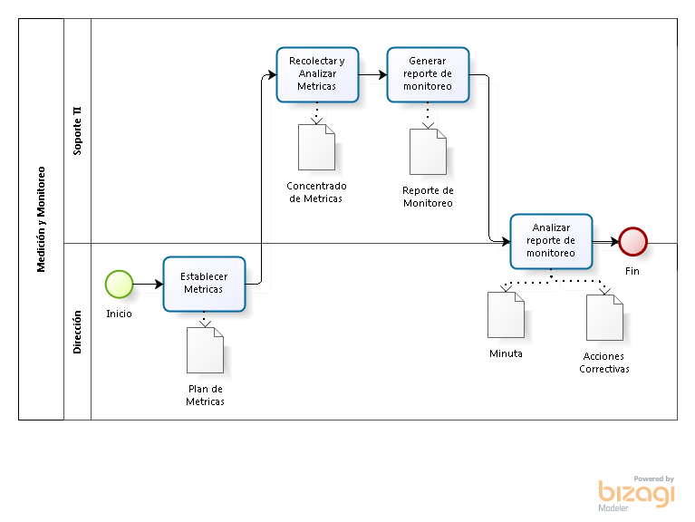

Slide 13
Proceso de calidad
Proceso de evaluación en la cual se ejecutan 6 actividades indispensables que a su vez generan productos o documentos, estos documentos deben ser realizados por los participantes del proyecto tal y como puede apreciarse en la siguiente tabla la cual corresponde al diagrama de calidad expuesto posteriormente.

Slide 14
Actividades a ejecutar
Actividad a realizar | Responsable de ejecución | Producto generado | Descripción
Generar plan de calidad. | Auditor | Plan de Calidad | Documento que indica cuando deben de generarse auditorias en los procesos y productos y quien es el responsable de los mismos.
Ejecutar Auditorias. | Auditor | Checklist de Auditorias | Demuestra que tan apegados se encuentran los documentos acorde de lo real, el resultado de ello se obtiene a partir de un cuestionario relacionado con el plan de calidad , plan de métricas y plan de configuración.
Comunicar las no conformidades. | Auditor | Reporte de no conformidades | Documento donde se plasman todos los problemas o inconvenientes que surgieron al momento de generar la auditoria.
Resolución de no conformidades. | Auditado | Documentos Corregidos | Representa la adaptación de los documentos que presentaron cualquier tipo de inconformidad durante la auditoria.
Generar reporte de calidad. | Auditor | Reporte de Calidad | Documento donde se concentran los resultados de la evaluación que se genero a partir de los documentos de procesos sobre los proceso en ejecución.
Evaluación de resultados | Dirección | Minuta | Documento que define los puntos vistos en una reunión, define a su vez actividades pendientes a realizar y encargados de la misma.

Slide 15
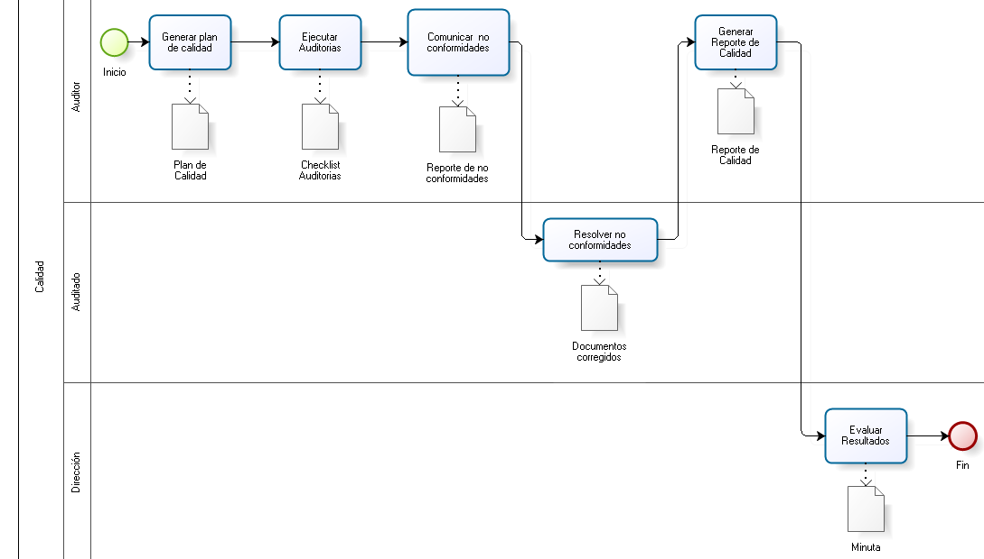
Tal y como puede apreciarse los rectángulos azules reflejan las actividades a realizar y debajo de los productos a entregar cada tarea , definiendo el responsable por la línea que separa cada modulo

Slide 16
Proceso de Cambios
Permite determinar los pasos a seguir para generar un cambio sobre un proceso definido anteriormente ya que en caso de ser aprobado modifica la línea base de los procesos.
La relación que mantiene entre usuarios , actividades y productos a generar esta contemplada tanto en el cuadro como diagrama expresados a continuación.

Slide 17
Actividades a realizar
Actividad a realizar | Responsable de ejecución | Producto generado | Descripción
Documentar Cambio | Soporte TI | Solicitud de cambio | Documento donde se plasman los cambios requeridos del cliente o bien del equipo de trabajo , dentro del mismo se debe determinar el esfuerzo en horas de trabajo y costo por la generación del cambio
Analizar Impacto | Soporte TI , Dirección | Solicitud de cambio (Aprobada o rechazada) | La solicitud debe ser analizada entre soporte y dirección para determinar si es necesario o no el cambio, dentro del mismo puede entrar la negociación del mismo.
Implementar el Cambio | Soporte TI | Actualizar Documentos | En caso de aprobar el cambio se genera una actualización sobre los documentos de los procesos involucrados
Generar la línea base | Soporte TI |  | Al finalizar de actualizar los documentos se requiere que los mismos conformen parte de la línea base.

Slide 18
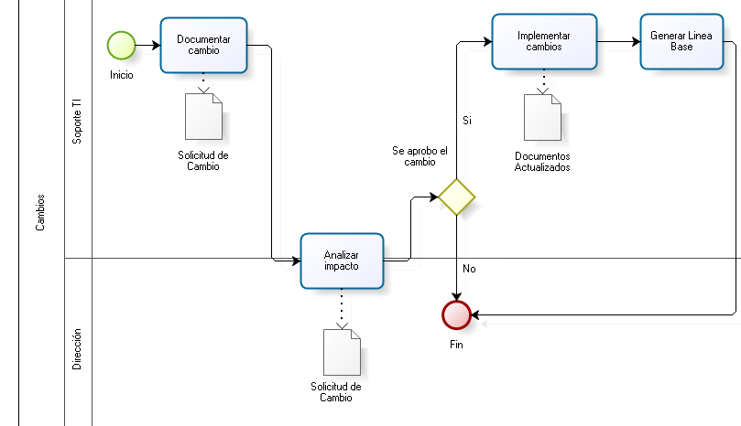
En caso de que un cambio sea aprobado los documentos actualizados formaran parte de la línea base

Slide 19

Source Tree

Slide 20
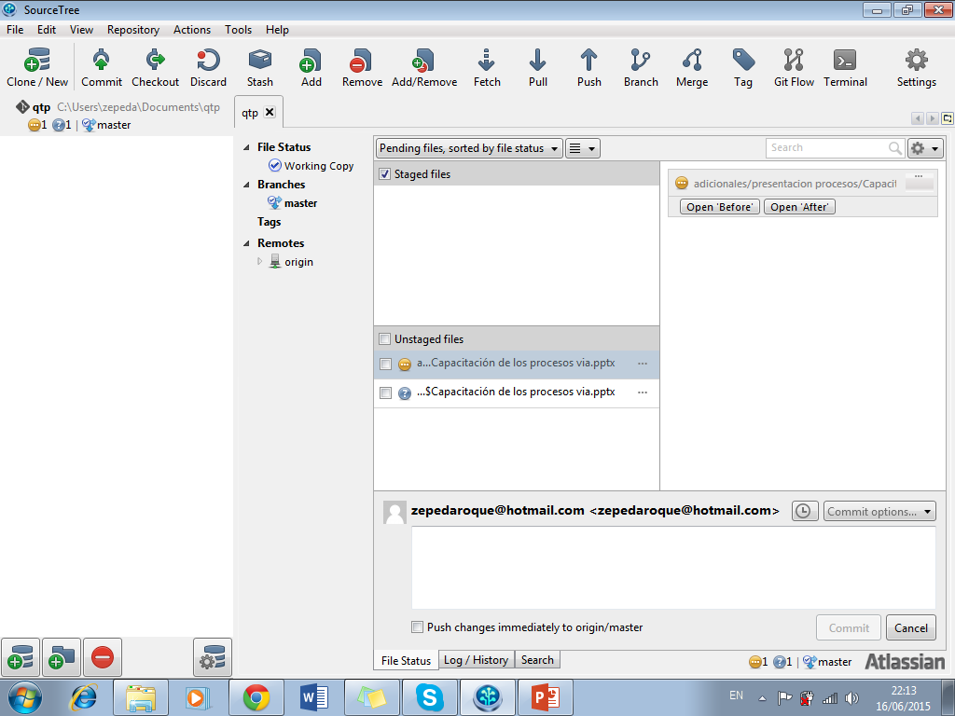
Instrucciones básicas de uso

Slide 21
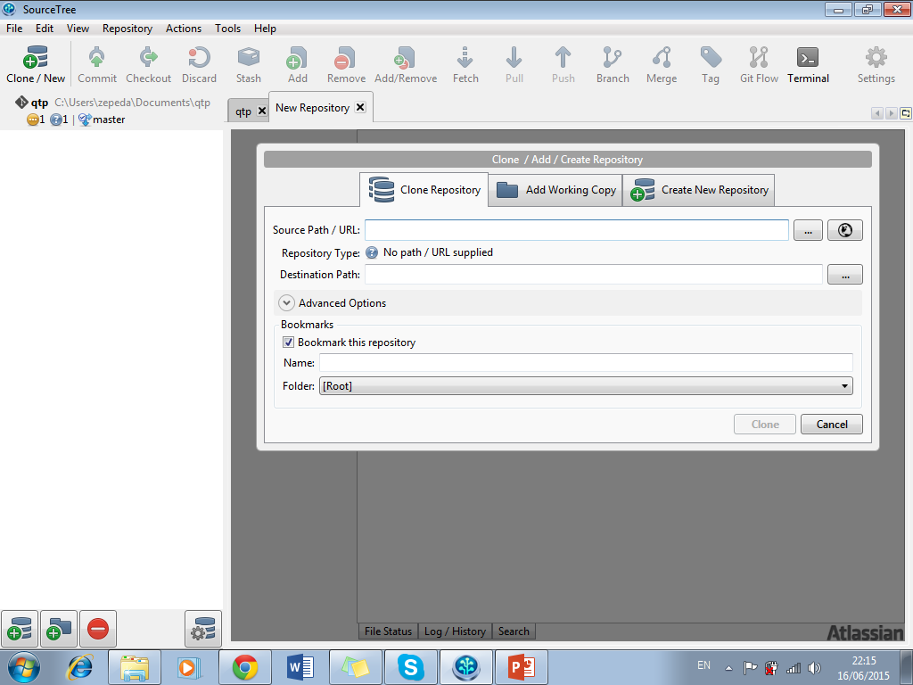
Clone
Tras presionar el botón clone muestra esta ventana en la cual se permite agregar la url del repositorio y la dirección de almacenaje.

Slide 22
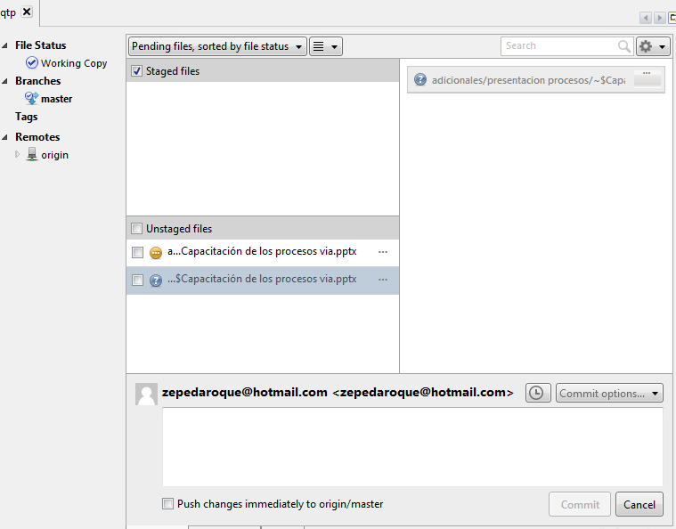
Commit
Se muestran los archivos modificados en un costado , aquellos que se desean agregar al repositorio seleccionarlos y poner algo en la sección commit, se puede seleccionar el campo push para ingresarlo al repositorio o no marcarlo.

Slide 23
Pull y push
Para generar pull basta con solo marcar la flecha de pull y seleccionar la rama a la que se generara dicho pull, en caso de push presionar la fecha push y seleccionar el repositorio

